Slide 1
FORMANALYSE PROSA

Slide 2
F O R M A N A L Y S E
ERZÄLSITUATION:
Ort: (Ambiente/soziales Milieu, Atmosphärische Untermalung)
Zeit: erzählendem/erlebendem (=erzähltem) Ich
HANDLUNGSAUFBAU / TEKTONIK:
Episodisch oder dramatisch, Einsträngig oder mehrsträngig Äußerer Aufbau
Progressiv oder regressiv, Entwicklung oder Desillusionierung Innerer Aufbau
Horizontaler Erzählfluß

Slide 3
gENETTE
Für ZEIT - Verstoß gegen die Ordnung des chronologischen Nacheinanders auf der Ebene der erzählten Welt nennt man Anachronie
Rückwendungen (Analepsen)
(Prolepsen): die Erzähltechnik, ein späteres Ereignis im Voraus zu erzählen• VORAUSDEUTUNGEN
auflösende Rückwendung = z. B. im Detektivroman

Slide 4
ZEIT
GESCHWINDIGKEIT
Ζeitsprung• a) Beschleunigung: Erzählzeit < Geschichtenzeit durch Auslassungen (Auslassungen von Teilen der Geschichte aus dem Erzähltext)
Zusammenfassungen (Darstellungen großer Teile der Geschichte in wenigen kurzen Absätzen, Serien oder Wörtern)•
b) Entschleunigung: Erzählzeit > Erzählzeit durch Pausen (Unterbrechungen in der Entwicklung von Ereignissen) Beschreibungen und erzählerische Kommentare (iterativ-durative Raffung, in einem längeren Zeitraum)

Slide 5
RAUM
ANALYSE DES RAUMS
Was ist der Raum?
Was sagt er aus / wie definiert er das Leben der Charaktere?
Sehen wir eine symbolische Funktion des Raumes?

Slide 6
ERZÄHLFORM:
Ich-Form (Briefform, Memoiren, Tagebuch. Narrator erzählt von sich. Ich=Person)
Er-Form (Märchen. Unpersönlich, keine Biographie, kein Alter=Institution, Instanz. Allwissend, kennt alle Figuren, kennt Ausgang der Geschichte)
Du-Form (Anrede an den Leser oder Erzähler zu sich selbst oder Figur)
Ich-Form+Du-Form →→→Phänomen des Figuren-Erzählens↓

Slide 7
ERZÄHLFORM:
Rahmen-Erzählung
Rahmen-Erzähler (erzählt die Geschichte), Er-Form
Binnen-Erzähler (eine dieser Figuren, die dem anderen eine weitere Geschichte vorträgt), Ich-Form

Slide 8
ERZÄHLVERHALTEN:
Auktoriales Erzählverhalten: Erzähler kommentiert, Aussagesubjekt→→Kommentar
Neutrales Erzählverhalten: aus des Beobachters, Zuschauer, weder eigene Sicht noch der Figur→→Erzählerbericht, Beschreibung
Personales Erzählerverhalten: Erzähler wählt die Optik der Figuren→ innerer Monolog („dachte er“, Ich-Rede, Präsens bzw. Perfekt) erlebte Rede Erzähler (wählt Optik der Figur, Präteritum)

Slide 9
ERZÄHLPERSPEKTIVE
:
Point of view (räumliches Verhältnis zu Figuren und Vorgänge)
↓ ↓
Innensicht Außensicht
(In Figuren hineinblickt = Εr-Erzähler)

Slide 10
GENETTE
Perspektive/ Fokalisation • Identifiziert die Perspektive der Person, durch die die Fakten gegeben werden---Wer sieht
1. Null Fokalisation: Erzähler > Held der ErzählungAllwissender Erzähler, der mehr weiß oder sagt als der Held oder eine andere Person - Todov (Pouillon: umgekehrt) 2. Interne Fokalisation: Erzähler = Held der ErzählungDer Erzähler weiß so viel wie der Held 3. Externe Fokalisation: Erzähler < Held der GeschichteDer Erzähler weiß weniger als der Held - der Held handelt vor den Augen des Lesers

Slide 11
ERZÄHLHALTUNG
:
Einstellung, die der Erzähler gegenüber dem Erzähler besitzt (neutral, ironisch, kritisch, parodistisch)
A. K O N T A K T A N A L Y S E
Autor, weitere Werke oder ähnliche Werke Anderer, Gattung des interpretierenden Textes, Angabe zur Epoche oder literaturgeschichtliche Periode

Slide 12
B. F U N K T I O N S A N A L Y S E
Literarische, literaturgeschichtliche, kulturgeschichtliche Angaben
Sozialgeschichtliche Trias
↓
Produktion=Autor
Distribution=Literaturkritik
Rezeption=ästhetische, politische Bedingungen
Vergessen Sie nicht das TUK-Axiom
Verbindung von Text und Kontext

Slide 13
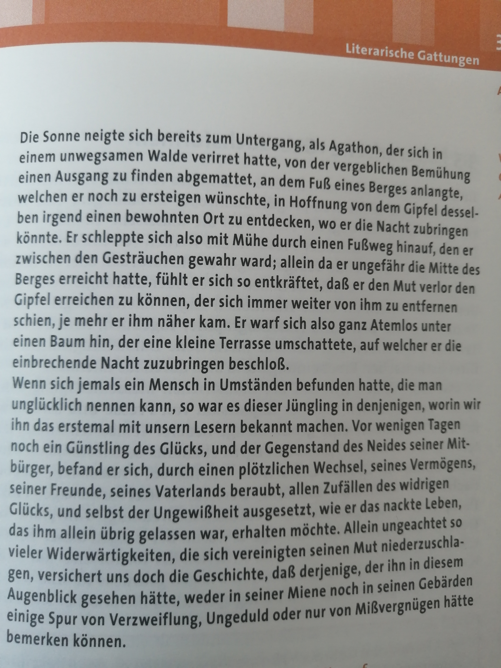

Slide 14
Wolfgang von Goethes Wandrers Nachtlied (1780)
Über allen Gipfeln Ist Ruh', In allen Wipfeln Spürest du Kaum einen Hauch; Die Vögelein schweigen im Walde. Warte nur, balde Ruhest du auch.

Slide 15
Formanalyse
eine Strophe mit acht Versen
Reimschema: Kreuzreim
Trochäus ab Vers fünf: freie Rhythmik
Inversion („In allen Wipfeln spürest du“)
metaphorische Sprache (s. Vers eins und zwei)
Ansprache des Lesers (s. Vers vier, sieben und acht)

Slide 16
Inhalt
Vers eins: Verweis auf die Ferne und Weite des Himmels
Vers drei: Abdeckung der Pflanzenwelt
Vers sieben und acht: Bezug zum Menschen
„Abwärtsbewegung“ vom Himmel zum Menschen
Welche ist hier die in der strukturbestimmenden/textimmanente Interpretation stillschweigend vorausgesetzte Literaturtheorie?

Slide 17
